Slide 1
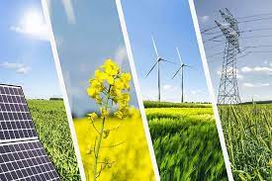
Bài 47
MỘT SỐ DẠNG NĂNG LƯỢNG

Slide 2
Nội dung
I
Nhận biết năng lượng
II
Các dạng năng lượng
III
Củng cố

Slide 3
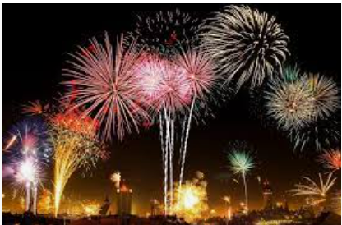
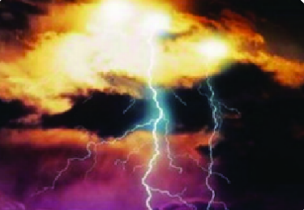
Quan sát các hình ảnh sau và hãy chỉ ra các dạng năng lượng xuất hiện trong những hiện tượng ở hình bên.

Slide 4
Các dạng năng lượng trong hình là:
Năng lượng hóa học
Năng lượng điện

Slide 5
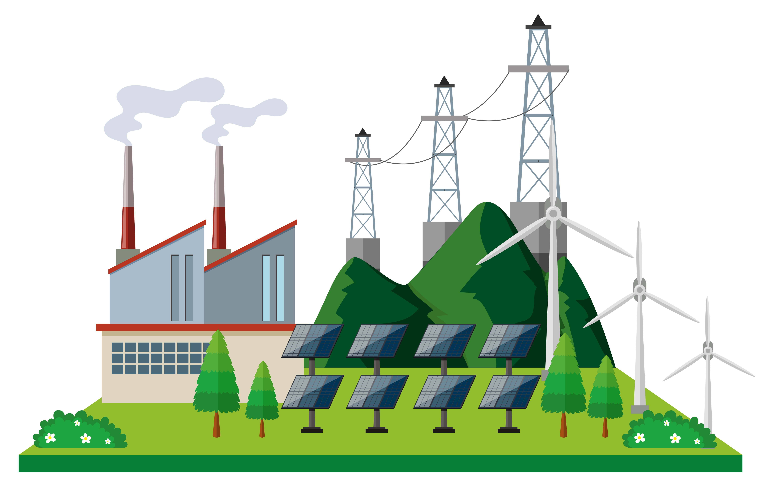
I.
Nhận biết năng lượng

Slide 6



a. Ngọn lửa đang cháy:
b. Đài đang phát nhạc:
………………………………………………………………………………………………………………………………………………
………………………………………………………………………………………………………………………………………………
Em hãy nêu cách nhận biết năng lượng trong các trường hợp sau

Slide 7
a. Ngọn lửa đang cháy:
b. Đài đang phát nhạc:
- Quang năng: Ánh sáng phát ra từ ngọn lửa
- Nhiệt năng: Nhiệt độ, hơi nóng phát ra từ ngọn lửa
- Năng lượng âm: Âm thanh do đài phát ra có thể nhận biết qua sự rung nhẹ của bàn tay áp vào màng loa

Slide 8

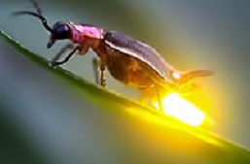
c. Chong chóng đang quay:
d. Năng lượng từ đuôi đom đóm:
………………………………………………………………………………………………………………………………………………
………………………………………………………………………………………………………………………………………………
Em hãy nêu cách nhận biết năng lượng trong các trường hợp sau

Slide 9
c. Chong chóng đang quay:
d. Năng lượng từ đuôi đom đóm:
- Động năng: Chong chóng chuyển động vòng tròn, có thể nhận ra qua biểu hiện có gió nhẹ
- Quang năng: Ánh sáng phát ra từ đuôi đom đóm

Slide 10


I. Nhận biết năng lượng:
Trong cuộc sống hằng ngày, chúng ta có thể nhận ra năng lượng nhờ các biểu hiện của nó.

Slide 11


Bài tập vận dụng
Nhìn quanh phòng học của em để tìm ra những vật đang sử dụng năng lượng. Sắp xếp những thứ tìm thấy theo dạng năng lượng sử dụng tương ứng (điện, nhiệt, âm thanh, ánh sáng). Nêu những gì đang xảy ra đối với các vật đó.

Slide 12

Lời giải
Năng lượng điện
- Máy tính sử dụng năng lượng điện để hoạt động: màn hình máy tính sáng, nhiệt do máy tính tỏa ra…
- Máy chiếu sử dụng năng lượng điện để hoạt động: chiếu hình ảnh lên màn chiếu, nhiệt do máy chiếu tỏa ra…
- Quạt sử dụng năng lượng điện để hoạt động: cánh quạt đang chạy tạo ra gió, phát ra âm thanh, động cơ quạt tỏa nhiệt….
- Điều hòa sử dụng năng lượng điện để hoạt động: nhiệt do điều hòa tỏa ra, quạt gió của điều hòa đang chạy và phát ra âm thanh….

Slide 13


Lời giải
Năng lượng nhiệt
- Bình nước sử dụng năng lượng nhiệt từ Mặt Trời tỏa ra để làm nóng nước ở trong bình
Năng lượng âm thanh
- Loa của máy tính sử dụng năng lượng âm: màng loa dao động tạo ra âm thanh
Năng lượng ánh sáng
- Cây cảnh sử dụng năng lượng ánh sáng Mặt Trời để quang hợp giúp tổng hợp các chất dinh dưỡng để phát triển

Slide 14
II.
Các dạng năng lượng

Slide 15





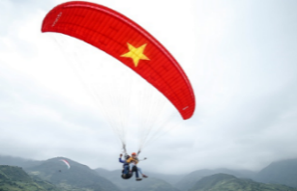
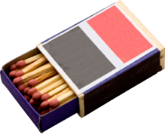
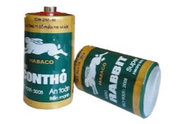
Em hãy gọi tên dạng năng lượng và nêu nguồn phát năng lượng trong các trường hợp dưới đây:
1
2
3

Slide 16
1
2
3
- Thế năng hấp dẫn
- Năng lượng hóa học
- Động năng
- Do vật ở trên cao so với mặt đất (ngay cả khi vật không chuyển động)
- Do phản ứng hóa học của các hóa chất
- Do chuyển động của vật

Slide 17
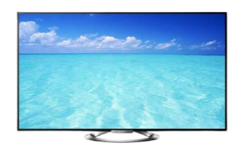
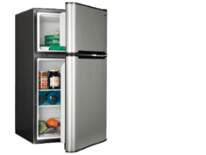






Em hãy gọi tên dạng năng lượng và nêu nguồn phát năng lượng trong các trường hợp dưới đây:
4
5
6

Slide 18
4
5
6
- Năng lượng điện
- Năng lượng ánh sáng (Quang năng)
- Năng lượng nhiệt (Nhiệt năng)
- Tạo ra bởi dòng điện
- Phát ra từ các nguồn sáng
- Sinh ra từ các nguồn nhiệt

Slide 19


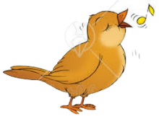
Em hãy gọi tên dạng năng lượng và nêu nguồn phát năng lượng trong các trường hợp dưới đây:
7
- Năng lượng âm
- Lan truyền từ các nguồn âm

Slide 20
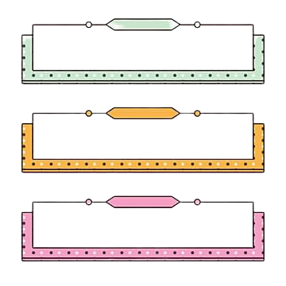

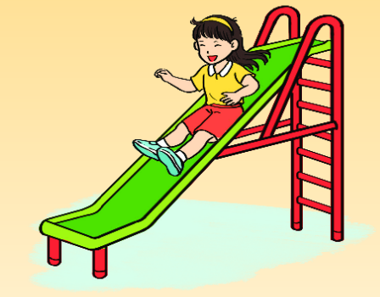
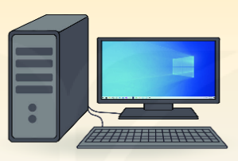
Luyện tập
Câu 1. Gọi tên dạng năng lượng chính được sử dụng trong mỗi tình huống sau đây
a) Đọc sách ở sân trường
b) Chơi cầu trượt
c) Bật máy vi tính
Năng lượng ánh sáng
Điện năng
Thế năng hấp dẫn

Slide 21
Câu 2. Hãy chọn tên dạng năng lượng ở cột A phù hợp với tất cả các nguồn cung cấp ở cột B.
Dạng năng lượng (cột A) | Mô tả (cột B)
1. Hóa năng | a. Tỏa ra từ Mặt Trời, ngọn lửa, bóng đèn sợi đốt ...
2. Nhiệt năng | b. Tạo ra từ pin, ắc quy, máy phát điện, pin mặt trời, thủy điện, sét ...
3. Năng lượng âm | c. phát ra từ Mặt Trời, từ các phản ứng hóa học, từ một số loài động vật (đom đóm, sứa biển )...
4. Điện năng | d. lưu trữ trong các hóa chất tạo thành vật (trong thực phẩm, pin, nến, diêm, pháo hoa ...)
5. Quang năng | e. được lan truyền từ một nguồn phát âm (dây đàn, mặt trống, màng loa...)
Lời giải
1 – d; 2 – c; 3 – e; 4 – b; 5 - a.

Slide 22
II. Các dạng năng lượng:
- Một số dạng năng lượng thường gặp: động năng thế năng hấp dẫn, năng lượng hóa học, năng lượng điện, năng lượng ánh sáng, năng lượng nhiệt, năng lực âm...

Slide 23
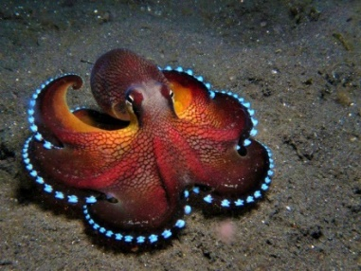
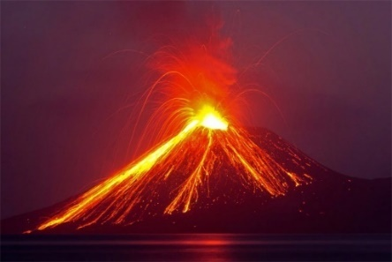
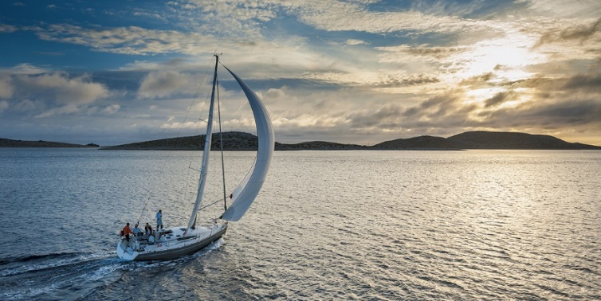
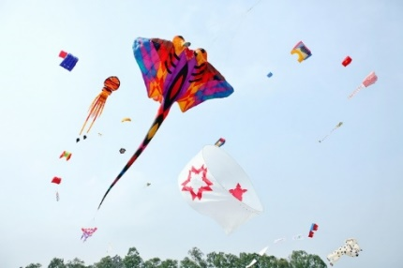
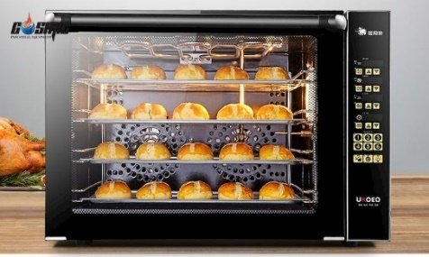
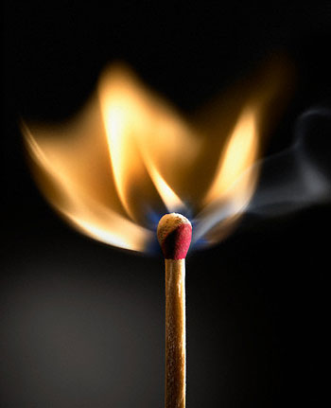
Vận dụng
Câu 1. Xác định dạng năng lượng trong các hình ảnh sau
Quang năng
Nhiệt năng
Quang năng
Động năng
Thế năng hấp dẫn
Điện năng
Nhiệt năng
Quang năng
Nhiệt năng

Slide 24
Câu 2. Ghép mỗi hoạt động ở cột bên trái với nguồn năng lượng ở cột bên phải (mỗi hoạt động có thể sử dụng nhiều nguồn năng lượng khác nhau)
Hoạt động | Nguồn năng lượng
1) Máy hút bụi đang hoạt động. 2) Chong chóng giấy đang quay. 3) Học sinh đạp xe trong công viên. 4) Mặt nước trong chiếc cốc rung động khi đặt cốc nước trước màng loa đang hoạt động. 5) Cầu thủ chuyền bóng cho đồng đội | a) Nước b) Gió c) Điện d) Ánh sáng mặt trời e) Âm thanh g) Thực phẩm
Lời giải
1 – c; 2 - b; 3 - g; 4 - e; 5 - g

Slide 25
III.
Củng cố

Slide 26



Slide 27




3
2
1
5
4
Kết thúc
Notes:
Click vào chậu để đến câu hỏi
Click vào ô kết thúc để đến slide 33

Slide 28
Câu 1: Dạng năng lượng tích trữ trong cánh cung khi được kéo căng là
A. Động năng B. Hóa năng
C. Thế năng đàn hồi D. Quang năng
Câu trả lời C
Notes:
Click 1 lần đáp án hiện ra
Click mũi tên để về slide 27

Slide 29
Câu 2: Nếu chọn mặt đất làm mốc tính thế năng thì vật nào sau đây có thế năng hấp dẫn?
A. Mũi tên đang bay
B. Xe đang chạy trên đường
C. Lò xo bị kéo giãn trên mặt đất
D. Quả bóng lăn trên mặt đất
Câu trả lời A
Notes:
Click 1 lần đáp án hiện ra
Click mũi tên để về slide 27

Slide 30
Câu 3: Năng lượng được phân loại theo các tiêu chí nào?
A. Nguồn gốc tạo năng lượng, nguồn gốc vật chất, sự tái tạo của năng lượng.
B. Năng lượng sơ cấp, năng lượng thứ cấp.
C. Năng lượng chuyển hóa toàn phần, năng lượng tái tạo, năng lượng sạch.
D. Nguồn gốc tạo ra năng lượng, nguồn gốc vật chất, mức độ ô nhiễm môi trường.
Câu trả lời D
Notes:
Click 1 lần đáp án hiện ra
Click mũi tên để về slide 27

Slide 31
Câu 4: Dạng năng lượng nào tỏa ra từ bếp lửa, que diêm đang cháy,…?
A. Hóa năng B. Nhiệt năng
C. Động năng D. Cơ năng
Câu trả lời B
Notes:
Click 1 lần đáp án hiện ra
Click mũi tên để về slide 27

Slide 32
Câu 10: Dạng năng lượng nào được lan truyền từ một nguồn âm như dây đàn, mặt trống rung động,…?
A. Hóa năng B. Nhiệt năng
C. Động năng D. Năng lượng âm
Câu trả lời D
Notes:
Click 1 lần đáp án hiện ra
Click mũi tên để về slide 27

Slide 33
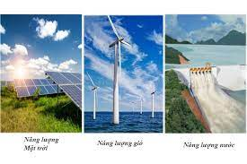
H
N
T
A
K
U
O
Y

